Slide 1
アクセスブロックPC版仕様書

Slide 2
本資料の目的
本資料は、以下を目的とする
・アクセスブロック機能PC版の仕様を提示する

Slide 3
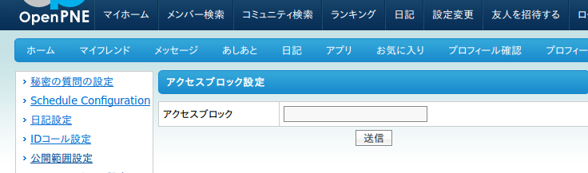
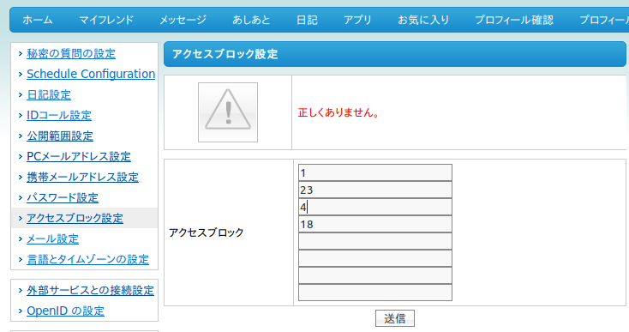
既存の機能
・登録機能（図１）
・アクセスをブロックするIDを登録する
・問題点
・何をすれば登録できるかがわからない
・改善案
・アクセスブロックの名称を変える
・一覧機能（図２）
・アクセスをブロックしたIDを表示する
・問題点
・どれを登録したのかわからない
・送信を押下するたびに入力欄が増える
・どれを失敗したかがわからない
・改善案
・登録を一つずつ行う
・失敗した理由を表示する
・削除機能
・アクセスをブロックしたIDを削除する
・問題点
・削除する方法がわからない
・正しく削除されたかわからない
・そもそも削除機能に該当する機能がない
図1:既存のアクセスブロック登録画面
図2:既存のアクセスブロック一覧画面

Slide 4
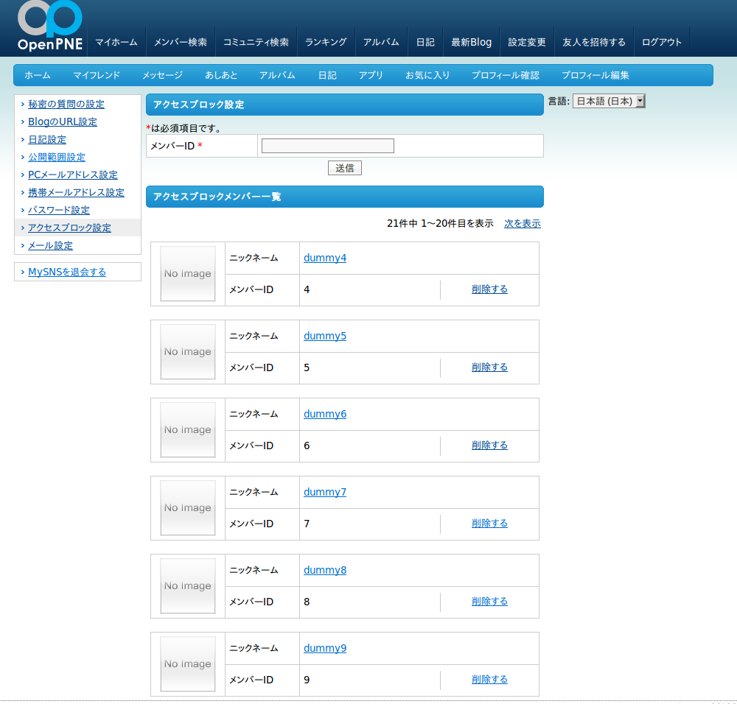
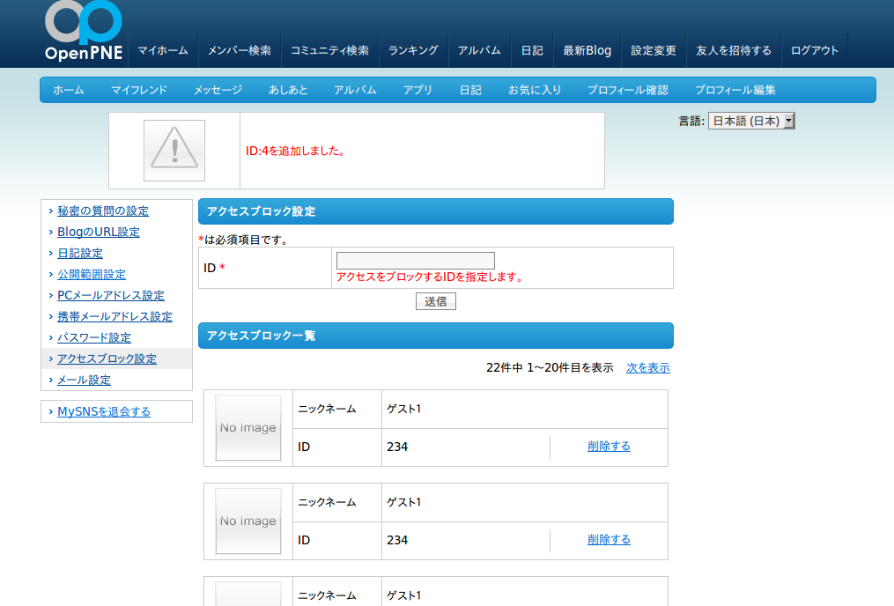
登録機能
・アクセスをブロックするメンバーIDを登録
・下記の動作を行う
・アクセスブロック一覧画面（図３参照）
↓
メンバーIDを入力して「送信」ボタンを押下
↓
・追加メッセージを表示（図４参照）
図4:追加メッセージを表示した一覧画面
図3:アクセスブロック一覧画面

Slide 5
一覧機能
・アクセスブロックを登録したメンバーを表示（図５）
・2０件のページャ表示
・下記の要素を記載
・プロフィール画像
・ニックネーム
・メンバーID
・削除リンク
図5:既存のアクセスブロック一覧画面
Notes:
図3:

Slide 6
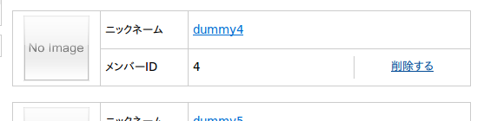
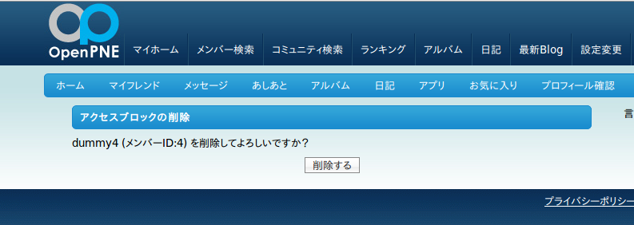
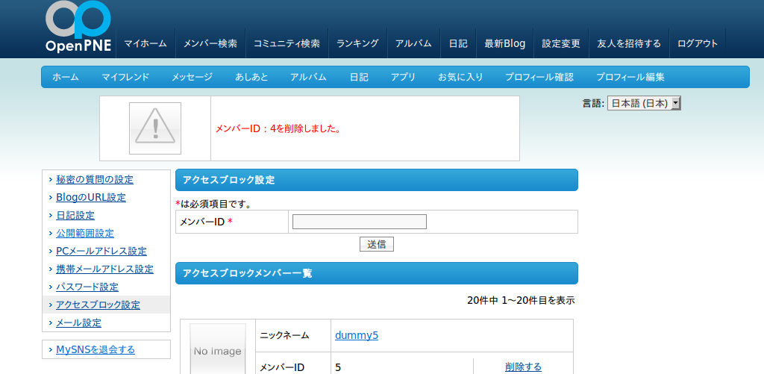
削除機能
・アクセスブロックを登録しているIDを削除
・下記の動作を行う（図６参照）
・アクセスブロック一覧画面（図６上）
↓
削除リンクを押下
↓
・削除確認画面へ遷移（図６中）
↓
「削除する」ボタンを押下
↓
・削除メッセージを表示（図６下）
図6:指定したメンバーに対するアクセスブロックの登録を削除

